Slide 1

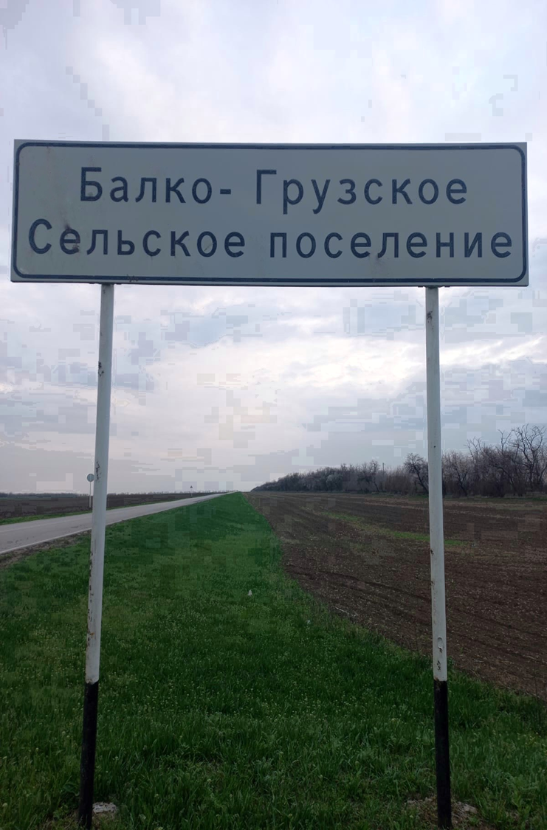

К проекту решения Собрания
Балко-Грузского сельского поселения
«Об отчете об исполнении бюджета Балко – Грузского сельского поселения Егорлыкского района за 2025 год »

Slide 2


Администрация Балко-Грузского сельского поселения Егорлыкского район составляет аналитический документ «Бюджет для граждан», который содержит основные положения проекта решения о бюджете и отчета о его исполнении в доступной и понятной форме.
По своей сути бюджет для граждан - это упрощенная версия бюджетного документа, которая использует доступные форматы, чтобы облегчить для граждан понимание бюджета, объяснить им планы и действия Администрации сельского поселения во время бюджетного года и показать формы их возможного взаимодействия с каждым гражданином по вопросам расходования общественных финансов.
Информацию о бюджетном процессе и аналитический материал доступен на сайте
Очень надеемся, что «Бюджет для граждан» станет доступным источником для повышения финансовой грамотности наших жителей и активизации общественного контроля за муниципальными расходам

Slide 3


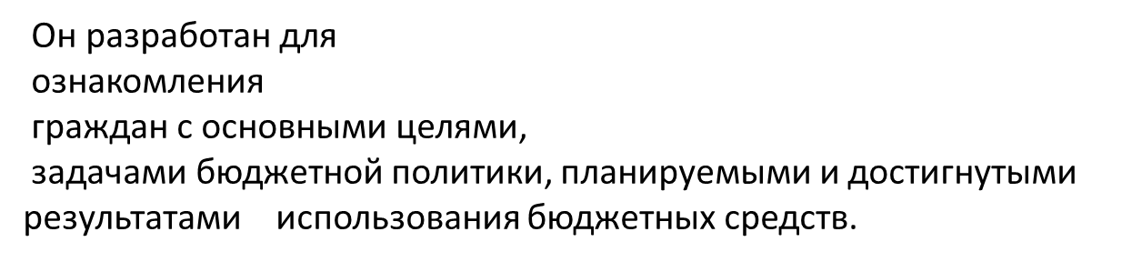
«Бюджет для граждан» — это документ, содержащий основные положения закона о бюджете в доступной для широкого круга заинтересованных пользователей форме

Slide 4


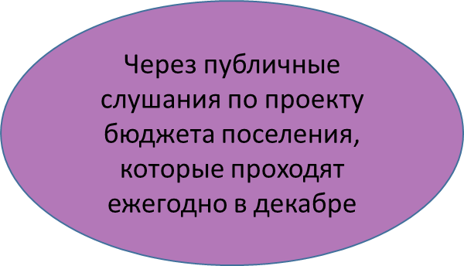


Через публичные слушания по отчету об исполнении бюджета поселения, которые проходят ежегодно в апреле

Slide 5

БЮДЖЕТ
форма образования и расходования денежных средств, предназначенных для финансового обеспечения задач и функций государства и местного самоуправления
ДОХОДЫ БЮДЖЕТА
РАСХОДЫ БЮДЖЕТА
Поступающие в бюджет денежные средства(налоги юридических и физических лиц, штрафы, административные платежи, сборы и др.)
Выплачиваемые из бюджета денежные средства (культура, благоустройство, жилищно-коммунальное хозяйство и др.)

Slide 6


ДОХОД
РАСХОД
Профицит - превышение доходов бюджета над его расходами.
Дефицит - превышение расходов бюджета над его доходами

Slide 7


Из чего формируется доходная часть бюджета?
НАЛОГОВЫЕ ДОХОДЫ
НЕНАЛОГОВЫЕ ДОХОДЫ
БЕЗВОЗМЕЗДНЫЕ ПОСТУПЛЕНИЯ
Доходы бюджета — это поступающие в бюджет денежные средства, за исключением средств, являющихся источниками финансирования дефицита бюджета

Slide 8

НАЛОГОВЫЕ
ДОХОДЫ
БЕЗВОЗМЕЗДНЫЕ ПОСТУПЛЕНИЯ
НЕНАЛОГОВЫЕ ДОХОДЫ
Поступления от уплаты налогов,
установленных Налоговым кодексом
Российской Федерации (налог на доходы
физических лиц; земельный налог; налог
на имущество физических лиц;
госпошлина; налоги, взимаемые по
специальным налоговым режимам)
Средства, поступающие в бюджет от других бюджетов в форме субсидий, дотаций, субвенций или иных межбюджетных трансфертов, а также от физических и юридических лиц на безвозмездной основе, в том числе добровольные пожертвования.
Платежи, которые включают в
себя возмездные операции от
прямого предоставления
муниципальным образованием
в пользование имущества и
земельных участков, от
различного вида услуг, а также
платежи в виде штрафов или
иных санкций за нарушение
законодательства и другие.

Slide 9

Доходы | 2025 год
Доходы всего (тыс. руб.) в том числе: | 30585,9
Налоговые и неналоговые доходы (тыс. руб.) | 22649,5
Налоги на прибыль, доходы | 838,0
Налоги на совокупный доход | 15869,0
Налоги на имущество | 5942,5
Администрация Балко-Грузского сельского поселения | 7936,4
Налоговые и неналоговые доходы | 824,7
Доходы от использования имущества, находящегося в государственной и муниципальной собственности | 564,7
Доходы от продажи материальных и нематериальных активов | 260,0
Безвозмездные поступления | 7111,7
Безвозмездные поступления от других бюджетов бюджетной системы Российской Федерации | 7111,7
Дотации бюджетам бюджетной системы Российской Федерации | 1376,2
Субвенции бюджетам субъектов Российской Федерации | 413,8
Иные межбюджетные трансферты

Slide 10

Налоговые доходы
(тыс. руб)
Налог на доходы ФЛ | 838,0
Налоги на совокупный доход | 15869,0
налог на имущество ФЛ | 5942,5
земельный налог | 5532,1

Slide 11


Slide 12

Неналоговые доходы
(Тыс. руб.)
Доходы, получаемые в виде арендной платы, а так же средства от продажи права на заключение договоров аренды на земли, находящиеся в собственности сельских поселений (за исключением земельных участков муниципальных бюджетных и автономных учреждений) | 48,4
Доходы от сдачи в аренду имущества, составляющего казну сельских поселений (за исключением земельных участков) | 516,3
Доходы от реализации имущества, находящегося в государственной и муниципальной собственности (за исключением движимого имущества бюджетных и автономных учреждений, а также имущества государственных и муниципальных унитарных предприятий, в том числе казенных) | 260,0

Slide 13

48,4

Slide 14
Безвозмездные поступления
(Тыс. руб.)
Дотации бюджетам бюджетной системы Российской Федерации | 1376,2
Субвенции бюджетам субъектов Российской Федерации | 413,8
Иные межбюджетные трансферты | 5321,7

Slide 16

РАСХОДЫ ПО РАЗДЕЛАМ БЮДЖЕТНОЙ КЛАССИФИКАЦИИ
Наименование | 2025
Расходы бюджета – всего: | 23730,4
Общегосударственные вопросы | 8980,0
Национальная оборона | 413,6
Национальная безопасность и правоохранительная деятельность | 5738,8
Национальная экономика | 3,0
Жилищно-коммунальное хозяйство | 1745,7
Жилищное хозяйство | 61,1
Образование | 40,5
Культура, кинематография | 6595,0
Социальная политика | 213,8

Slide 17


Slide 18

Осуществление
первичного воинского учета
2025 год
413,6 тыс. руб.

Slide 19

Культура, кинематография
2025 год
6595,0
тыс. руб

Slide 20

Бюджет Балко-Грузского сельского поселения исполнен с профицитом в сумме 6 855,5 тыс. рублей (т.е. с превышением доходов над расходами).
Муниципальный долг Балко-Грузского сельского поселения по состоянию на 1 января 2026 года составил 0,0 тыс. рублей.
В Балко-Грузском сельском поселении в 2025 году расходы по резервному фонду Администрации Балко-Грузского сельского поселения не производились.
Муниципальные гарантии Балко-Грузского сельского поселения в 2025 году не предоставлялись.
Муниципальные заимствования Балко-Грузского сельского поселения в 2025 году не осуществлялись.
Реструктуризация задолженности по налогам и сборам в Балко-Грузском сельском поселении в 2025 году не осуществлялась.

Slide 21

Обратная связь
Презентация подготовлена сектором экономики и финансов администрацией Балко-Грузского сельского поселения Егорлыкского муниципального района Ростовской области
Мы надеемся, что представленная информация оказалась
для Вас полезной и интересной.
Свои вопросы и предложения Вы можете направить в сектор экономики и финансов администрации Балко-Грузского сельского поселения Егорлыкского муниципального района Ростовской области области:
по телефону (факсу) 8 (86370) 46-3-03
на адрес электронной почты sp10106@donpac.ru
письмом по почте 347684, Ростовская область, Егорлыкский район, х. Мирный, ул. Почтовая 1А

Slide 22

Спасибо, что посетили информационный ресурс «Бюджет для граждан»

